Slide 1

Diaporama PPS réalisé pour http://www.diaporamas-a-la-con.com
Avant, j'étais comme ça...

Slide 2
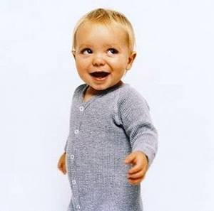
Puis, j'ai rencontré une fille et j'étais comme ça...

Slide 3
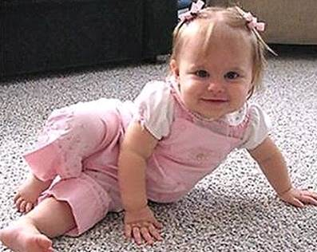
Elle était comme ça...

Slide 4
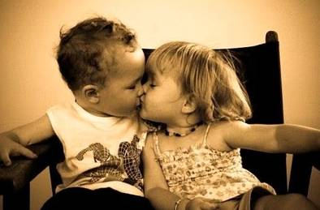
Ensemble, on était comme ça...

Slide 5
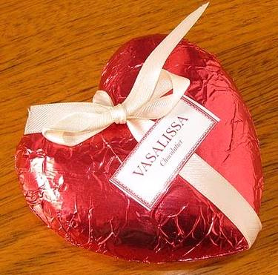
Je lui ai fait un cadeau, comme ça...

Slide 6

Quand elle m'a remercié avec un bisou, j'étais comme ça...

Slide 7
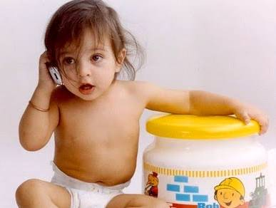
On parlait au téléphone toute la nuit, comme ça...

Slide 8

Et au bureau, j'étais comme ça...

Slide 9
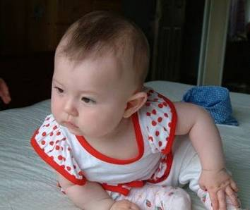
Quand mes amis voyaient ma copine, ils la fixaient comme ça...

Slide 10

Et moi, j'étais tout fier, comme ça...

Slide 11
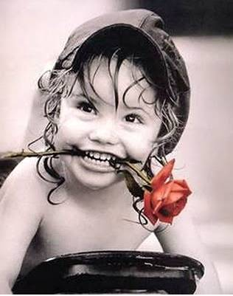
Mais le jour de la Saint-Valentin, elle a reçu une rose rouge de quelqu'un d'autre, comme ça...

Slide 12

Et elle était aux anges, comme ça.

Slide 13

Et moi, j'étais comme ça.

Slide 14

Puis comme ça..

Slide 15

. . . puis comme ça...

Slide 16

J'avais envie de faire comme ça...

Slide 17
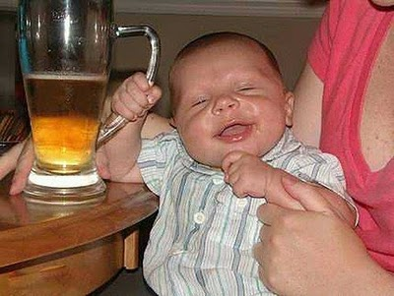
Mais à la place, j'ai commencé à faire comme ça...

Slide 18
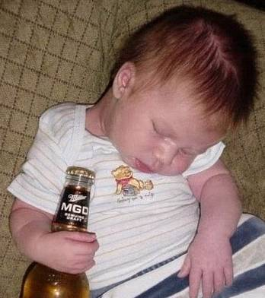
EH OUI, les FILLES ! Ça peut te bousiller la vie COMME ÇA !!!
Retrouvez les meilleurs diaporamas PPS d’humour et de divertissement sur http://www.diaporamas-a-la-con.com

Slide 19
D’autres sur:
Diaporamas-a-la-con.com
Le site des meilleurs diaporamas humoristiques
[Attention le passage du pointeur de souris dans ce cadre déclenche un lien vers le site]

